Slide 1


PHÒNG GIÁO DỤC VÀ ĐÀO TẠO QUẬN LONG BIÊN
TRƯỜNG MẦM NON HOA HƯỚNG DƯƠNG
LĨNH VỰC PHÁT TRIỂN NGÔN NGỮ
Đề tài: NBTN : Hoa cúc
Lứa tuổi: Nhà trẻ (24 – 36 tháng)
Giáo viên: Dương Thị Hồng Hải
NĂM HỌC 2024 - 2025

Slide 2
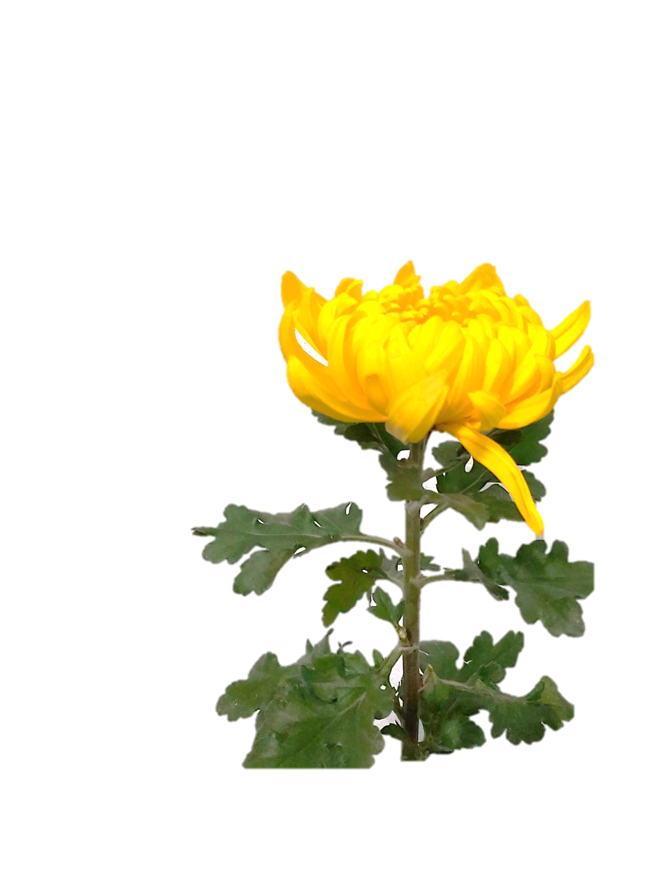

Nhận biết TN – Hoa Cúc:
Hoa cúc
Cánh hoa
Lá hoa
Cành hoa

Slide 3
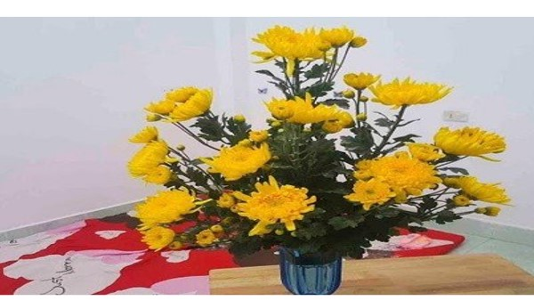
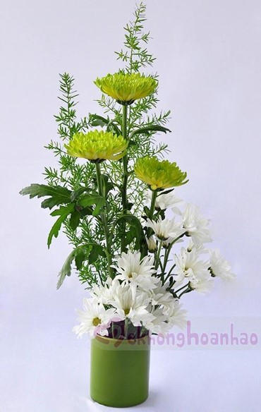
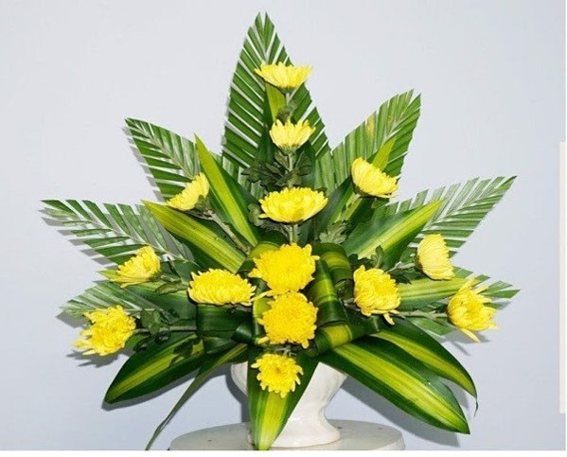
Hoa cúc dùng để làm gì?

Slide 4
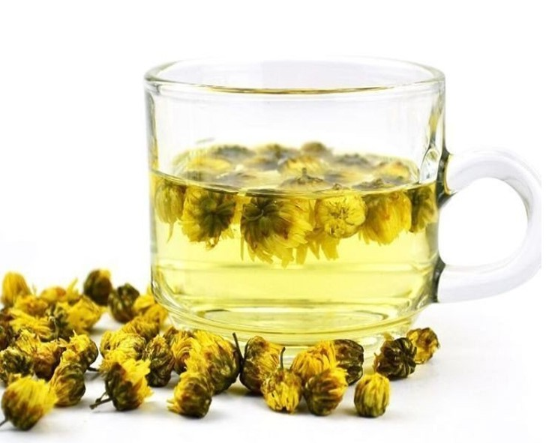
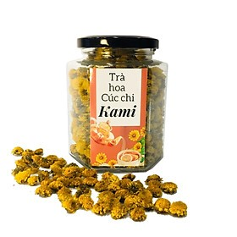
Hoa cúc dùng để làm gì?

Slide 5


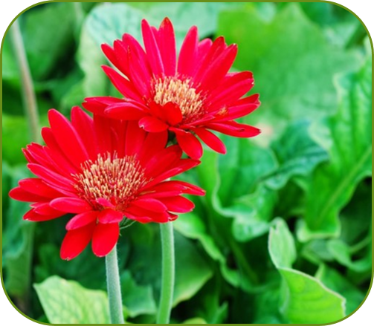
Một số loại hoa khác:

Slide 6
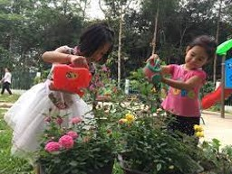
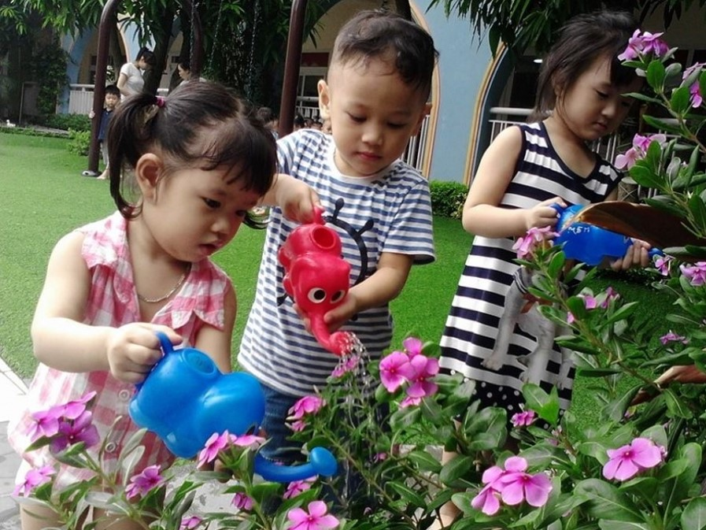
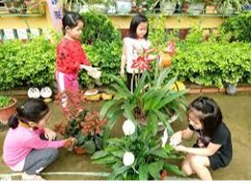
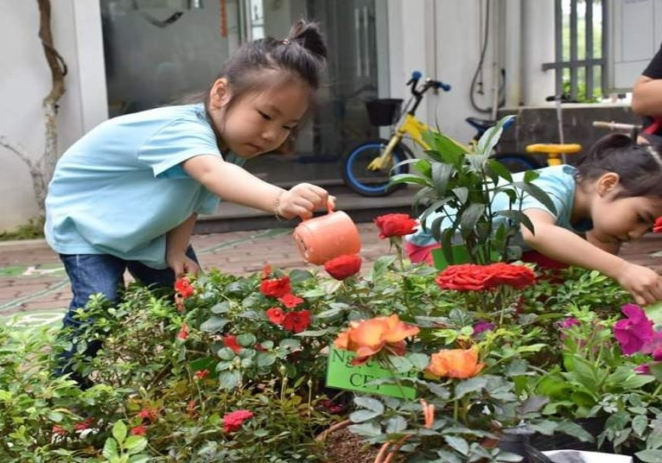
Giáo dục:

Slide 7
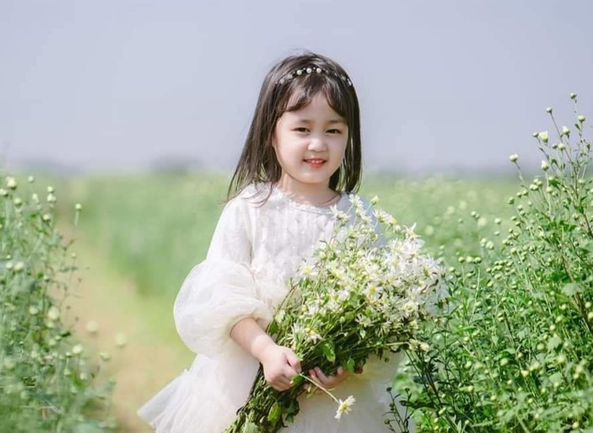
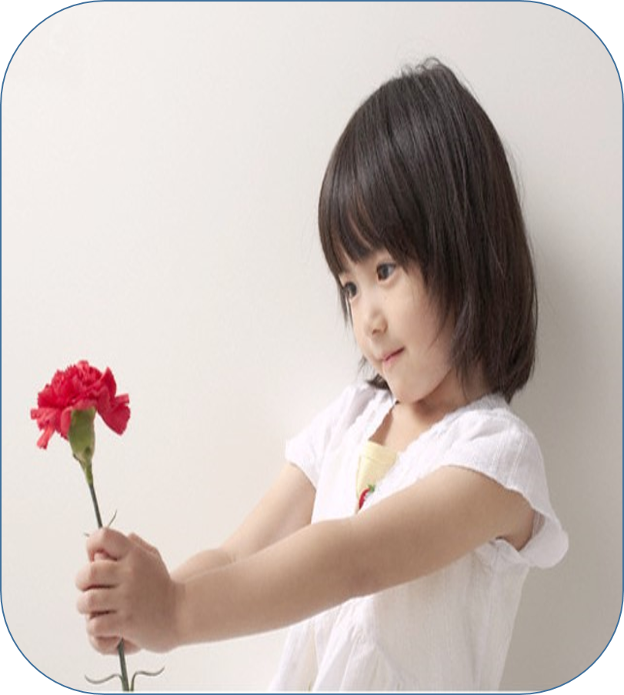
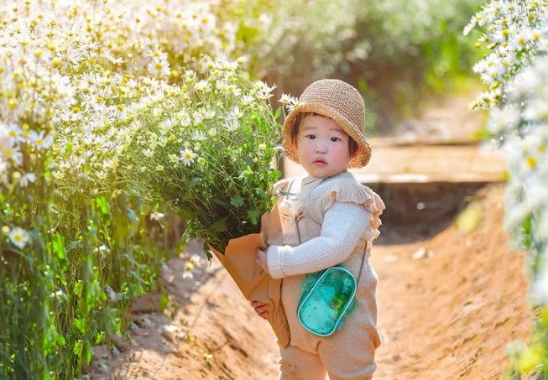
Giáo dục:

Slide 8




Trò chơi: Chọn đúng hoa
Hoa Cúc
Hoa Hồng
Hoa Hướng Dương

Slide 9

CHÀO TẠM BIỆT CÁC CON
CHÚC CÁC CON CHĂM NGOAN HỌC GIỎI

